Slide 1
Интерактивная игра для дошкольников «Как вы знаете сказки»
Подготовил воспитатель
МДОУ детский сад №8 «Яблонька»
Звездарёва Софья Александровна

Slide 2
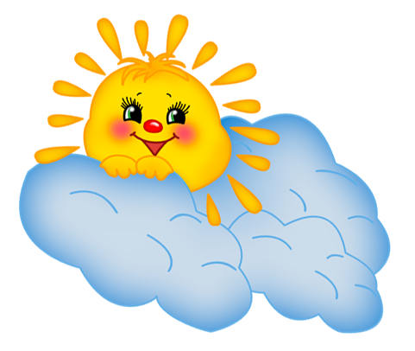
Здравствуйте, дорогие ребята!
Сегодня мы вместе отправимся в сказочный мир и узнаем насколько вы знаете сказки.

Slide 3
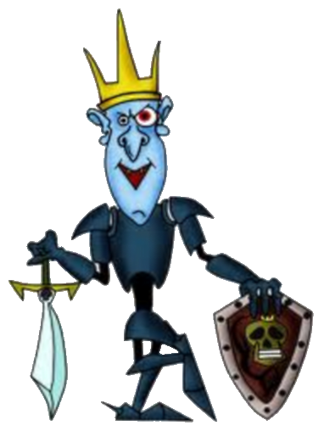
Закончи имя сказочного героя
Кощей
Бесстыжий
Безжалостный
Бессмертный

Slide 4
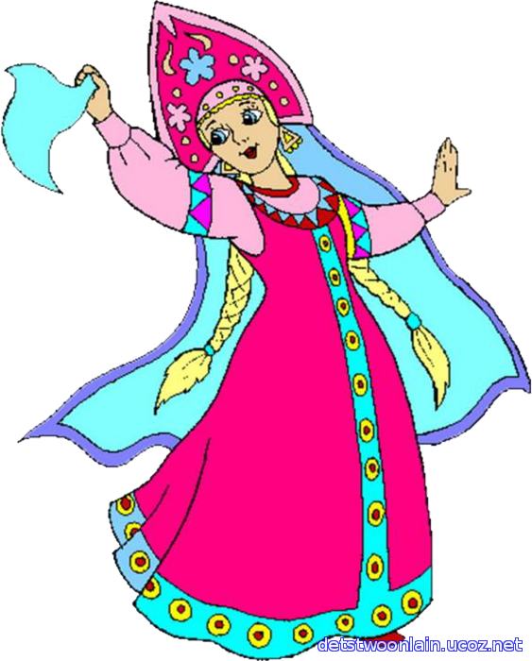
Василиса
Дивная
Превосходная
Прекрасная

Slide 5
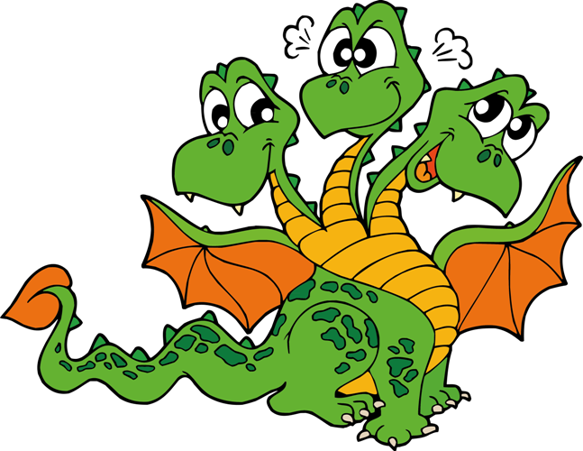
Змей
Летучий
Горыныч
Трехглавый

Slide 6

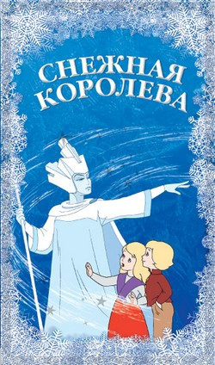
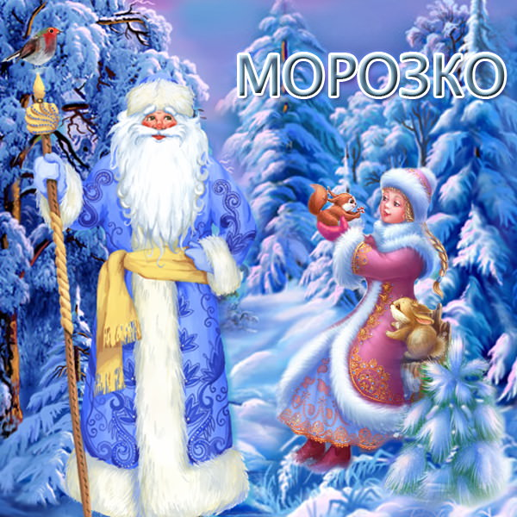
Из какой сказки данная цитата?
Крошечный осколок попал Каю прямо в сердце. Теперь оно должно было превратиться в кусок льда. Боль прошла, но осколок остался.

Slide 7

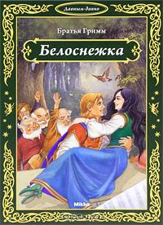
Твое прелестное лицо, твоя плавная походка и твои потрясающие глаза - этого довольно, чтобы покорить человеческое сердце!

Slide 8
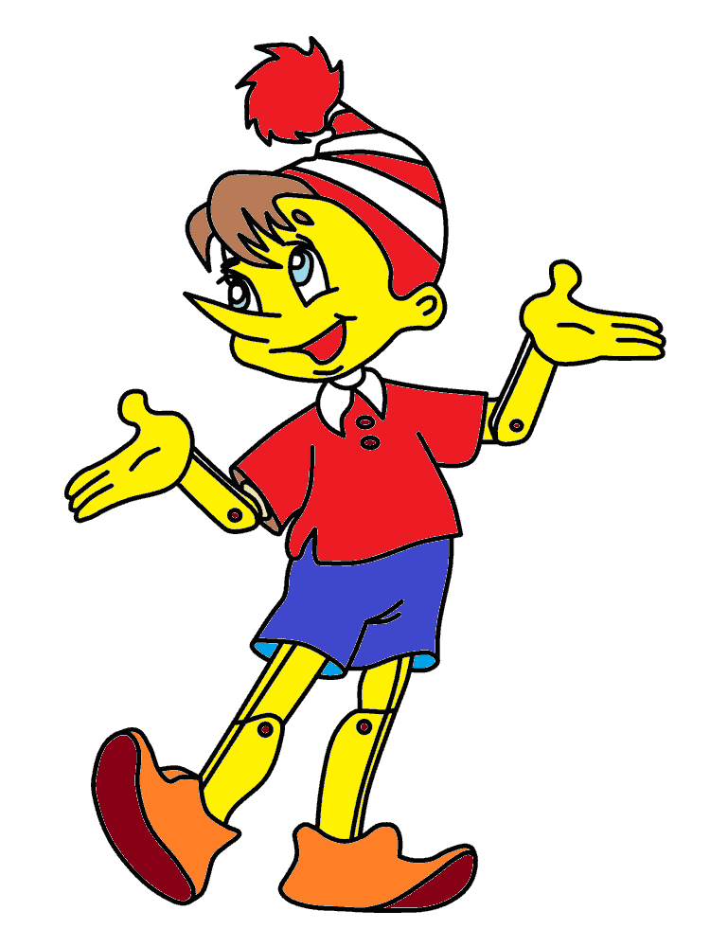
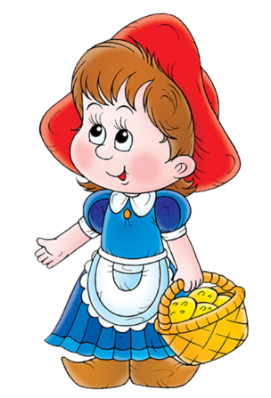
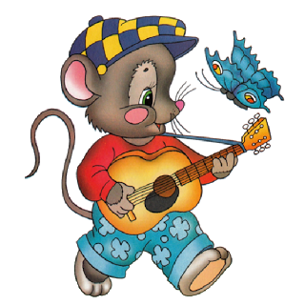
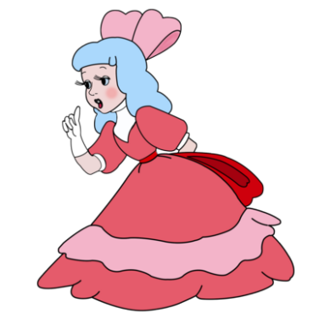
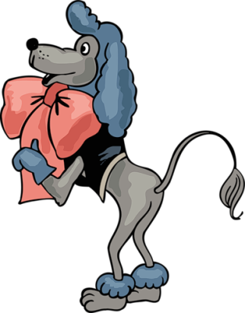
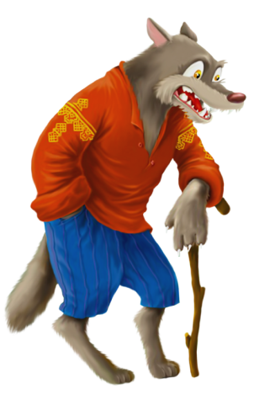
Назовите героев сказки «Золотой ключик»

Slide 9
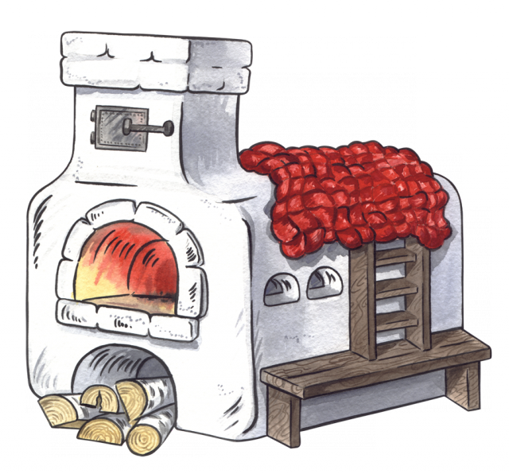
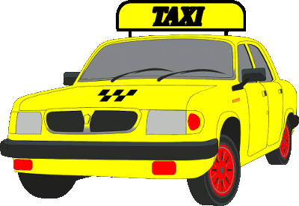
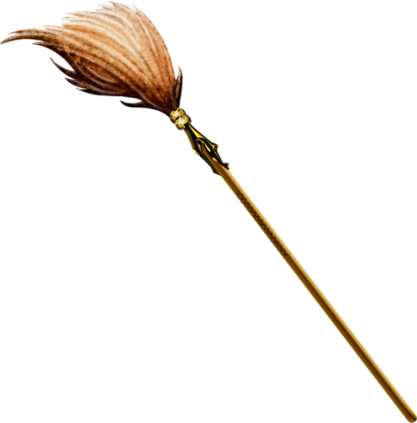
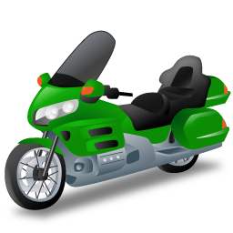
Средство передвижения Емели из сказки «По щучьему велению»

Slide 10
Вопросы по сказкам
Сколько братьев было у главной героини сказки Г.Х. Андерсена «Дикие лебеди?»
11
Кого Балда называл своим меньшим братом в сказке «О попе и работнике его Балде»?
Зайца
Какое сказочное животное одним ударом копыта могло выбрасывать золотые монеты?
Антилопа
За
яблоками
За какими фруктами прилетала Жар-птица в сказке «Иван-царевич и Серый волк»?

Slide 11

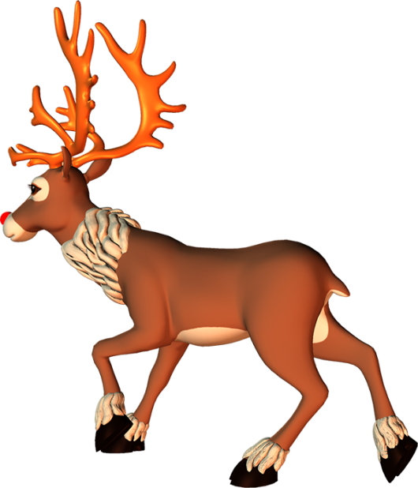
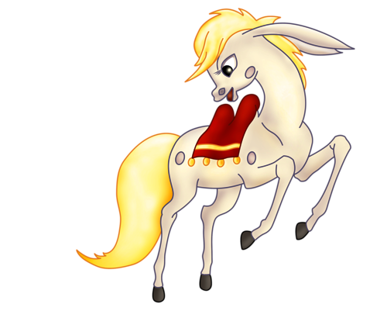
Кого маленькая разбойница дала в помощь Герде?

Slide 12
Как звали королевича в сказке «О мёртвой царевне и семи богатырях»?
Гвидон
Иван
Елисей

Slide 13
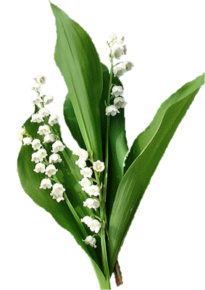
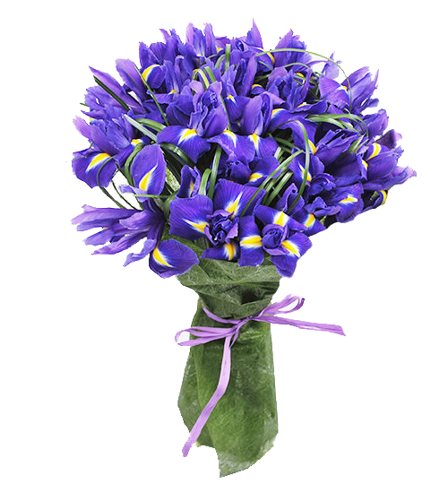

Какие цветы собирала падчерица в сказке «12 месяцев»?
Ландыши
Фиалки
Подснежники

Slide 14

До свидания! Любите и читайте сказки!

